Slide 1
盐都居民健康素养水平学习平台
健教所 陈婷
2021年9月15日

Slide 2
目 录
01
02
03
04
平台的基本情况
平台的推广情况
平台的运行情况
平台的推广建议

Slide 3
一、平台的基本情况
功能：通过阅读文章、在线答题、观看视频等方式获得积分并兑换奖品。
网页版
微信小程序
自2020年5月开始上线，运行一年，累计粉丝量5514人。
自2021年5月开始上线，截至目前小程序用户已达12994人，加上原系统5514人、预约平台30049，全部用户量为48560人。

Slide 4
注册
扫描二维码根据信息提示注册完成。
三种类型的二维码均可扫描注册：
1、微信小程序码
2、区县推广码
3、基层医疗机构推广码

Slide 5
二、平台的推广情况
各区县目标任务量即完成情况
区县 | 任务量（人） | 完成情况 | 进度（%）
富顺县 | 5000 | 4457 | 89.14
贡井区 | 4000 | 2589 | 64.73
大安区 | 4000 | 2294 | 57.35
自流井区 | 3000 | 808 | 26.93
沿滩区 | 3000 | 14 | 0.47
荣县 | 4000 | 14 | 0.47
合计 | 23000 | 10187 | 44.29

Slide 6
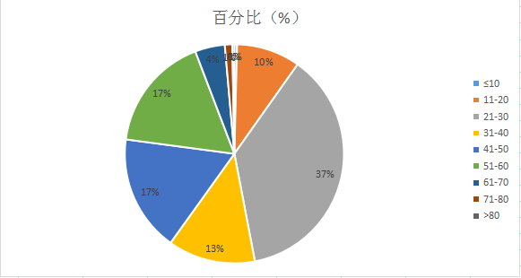
二、平台的推广情况
年龄构成情况

Slide 7
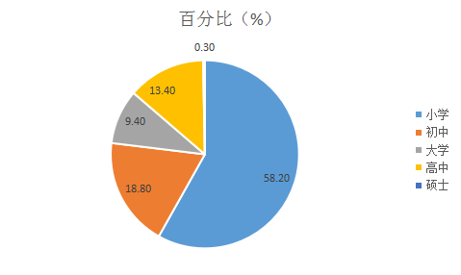
二、平台的推广情况
学历构成情况

Slide 8
二、平台的推广情况
职业构成情况

Slide 9
小结
推广渠道、模式单一，更多依赖基层医疗机构和少部分学校；
用户主要农民和学生；
用户普遍文化水平不高，超过一半的用户为小学文化水平；
年龄层主要集中在20-60岁区间。

Slide 10
三、平台的运行情况
1、每天更新科普文章，包括新冠、健康生活方式、传染病和慢性病的防控。
2、不定期上传微图文、公益广告；
3、利用平台开展培训签到；
4、展示健康科普专家的相关科普活动和科普文章；
5、与单位内部的预约平台联通，扩大影响力。

Slide 11
四、平台的推广建议
1、通过单位内部、全市疾控系统以及基层医疗服务机构由上及下有效推广。
2、利用各种卫生宣传日和健康讲座等活动推广；
3、利用各种培训、竞赛、评比等活动推广；
4、可在预防接种日、新冠疫苗接种、健康体检日等人群聚集的时候推广；
5、对外服务窗口投放学习小程序二维码向群众推广；
6、在各相关协作单位推广；
7、充分利用新媒体做线上推广，例如微信公众号、官方微博、官方抖音等；
8、在公益广告、微视频投放小程序二维码推广。

Slide 12
谢谢聆听
单/击/此/处/添/加/副/标/题/内/容

